Slide 1
 |  |  | Obchodní akademie a Střední odborná škola, gen. F. Fajtla, Louny, p. o., Osvoboditelů 380, Louny
Číslo projektu | CZ.1.07/1.5.00/34.0052 | Číslo sady |  | 25 |  | Číslo DUM | 3.2_25_15
Předmět | Písmo
Tematický okruh | Kresba písma
Název materiálu | Písmo
Autor | Zuzana Koděrová
Datum tvorby | 27. 2. 2013 | Ročník |  |  | ARR 1
Anotace Žáci jsou v prezentaci seznámeni s tvorbou propagačního textu jeho použitím v současné reklamě a propagaci.
Metodický pokyn: prezentace, výklad s pracovními listy pro žáky cílová skupina žáků: 16 – 19 let
Autorem materiálu a všech jeho částí, není-li uvedeno jinak, je Zuzana Koděrová.
Dostupné z Metodického portálu www.rvp.cz, ISSN: 1802-4785. Provozuje Národní ústav pro vzdělávání, školské poradenské zařízení a zařízení pro další vzdělávání pedagogických pracovníků (NÚV).“
©c.zuk

Slide 2
Písmo
©c.zuk

Slide 3
Kresba písma
©c.zuk

Slide 4
Čitelnost propagačního textu ovlivňuje:
velikost písma
podobnost a odlišnost znaků
proklad (volný prostor mezi řádky)
rozdíly v tloušťce tahů
vnitřní a vnější prosvětlení písma
délka horních a dolních dotahů
šířková proporce písma
mezislovní mezery
sklon kurzívy
délka řádku
zabarvení a kvalita povrchu papíru
barva (pestrost) tiskových barev, sytost a kombinace barev
Intenzita osvětlení plochy (zdánlivé zvýraznění nepotištěné plochy)
čitelnost latinkových písem určuje vždy horní polovina písmene
©c.zuk

Slide 5
Kaligrafická písma – vycházejí z kultivovaných kaligrafických skriptů s velmi výraznými rozdíly v tloušťce tahů.
Volně kaligrafované – je odvozeno z reklamních skriptů Bank Script 20. století; vychází z kaligrafie kreslené štětcem. Typické písmo: Impuls.
Volně psaná písma – vycházejí ze současných rukopisných skriptů. U většiny těchto písem jsou v tloušťce nepatrné rozdíly. Jsou psána kulatým a tupým nástrojem. Typická písma: Fiesta, Marianna Black, Signál, Time Script.
©c.zuk

Slide 6
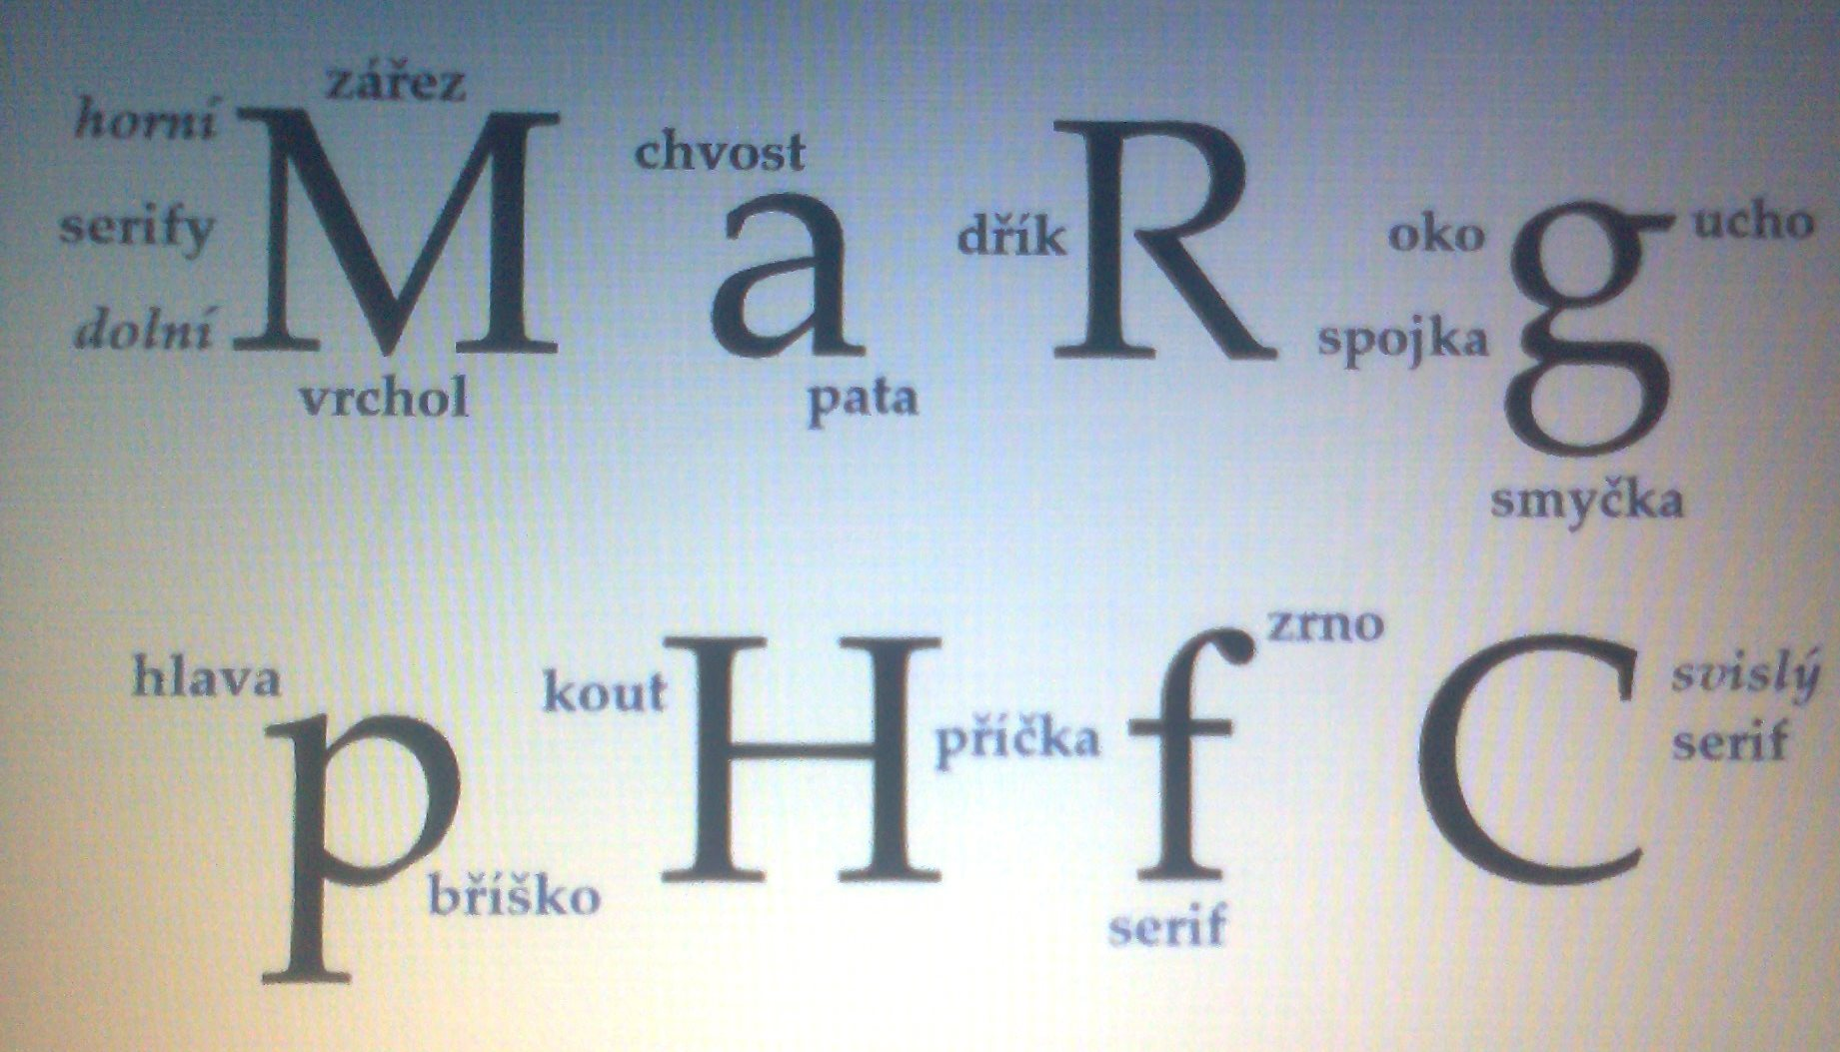
Odborné názvosloví pro tvorbu písma
LANZ, Bohumil, Němeček Zdeněk.
Písmo v propagaci: Praha Merkur 1974
nauč se tyto pojmy používat!!
©c.zuk

Slide 7
Při tvorbě písma je důležité:
Duktus je u všech písmen v textu stejný vlevo, stejný vpravo. Nesmíš jej zeslabovat tam, kde slabý není!
B
Udržuj správnou stopu písma
©c.zuk
©c.zuk
Nejslabší stopa musí být také u všech písmen v textu stejná
Archiv autora
©c.zuk

Slide 8
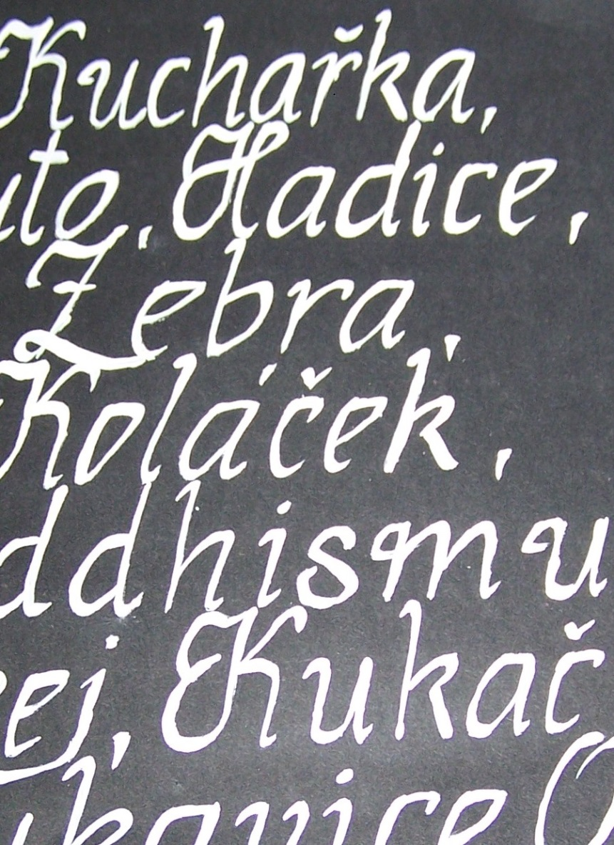
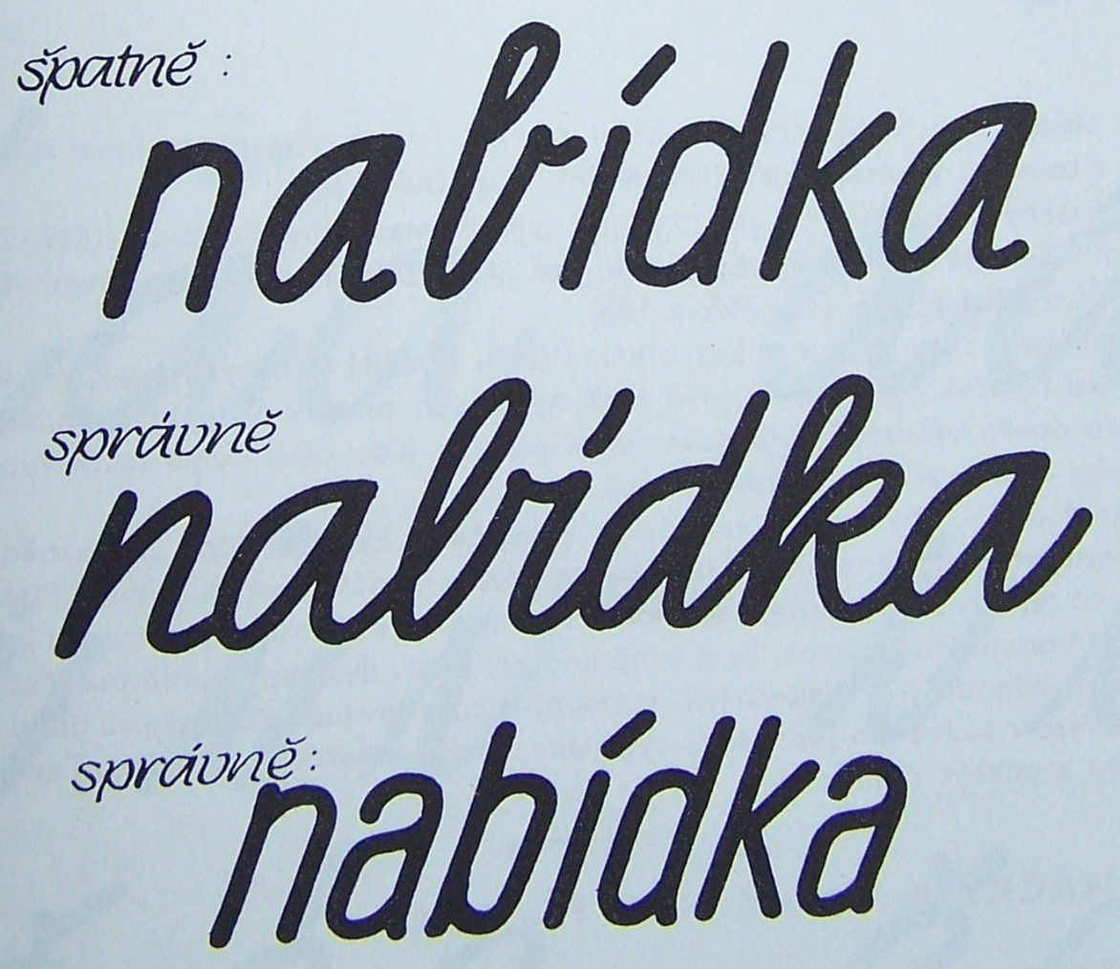
špatný rozpal písma je neprofesionální nedokonalost
©c.zuk
©c.zuk
LANZ, Bohumil, Němeček Zdeněk.
Písmo v propagaci: Praha Merkur 1974
Archiv autora
Nepřesné tahy štětcem, špatná velikost písmen, chybné tvary písmen…..
©c.zuk

Slide 9
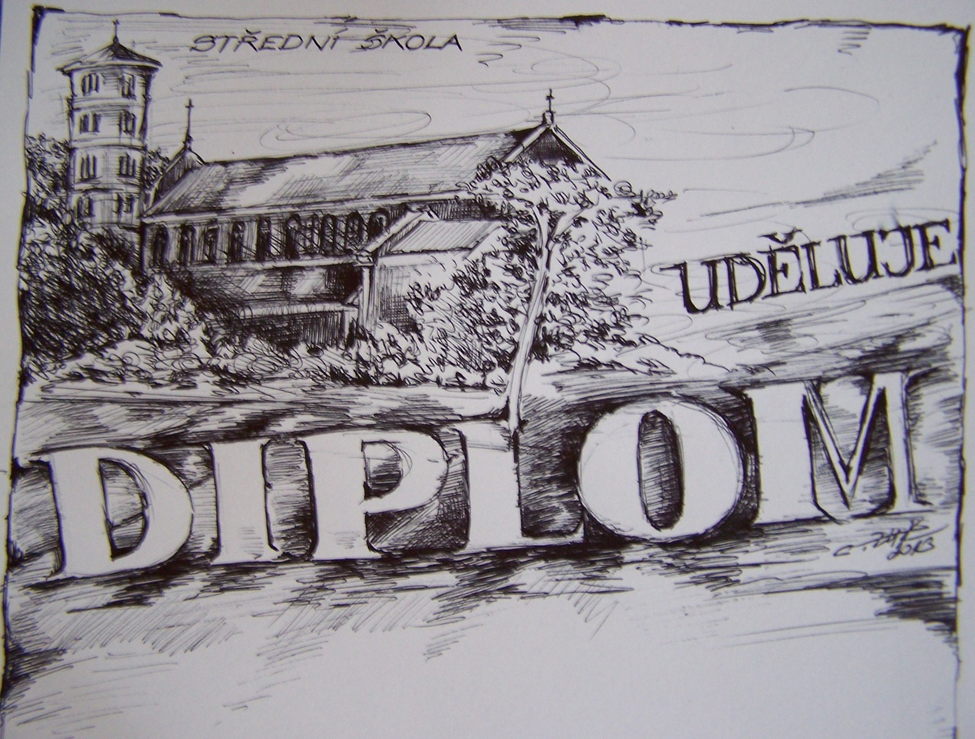
Dokonale zvolený typ písma = první informace pro náš zrak
špatný rozpal písma je neprofesionální nedokonalost
©c.zuk
©c.zuk
©c.zuk
Archiv autora: c.zuk, chráněno autorským právem
v kresleném písmu se může rozpal záměrně malinko narušit,
aby text vynikl ručním zpracováním a přitáhl tak na sebe
POZORNOST
©c.zuk

Slide 10
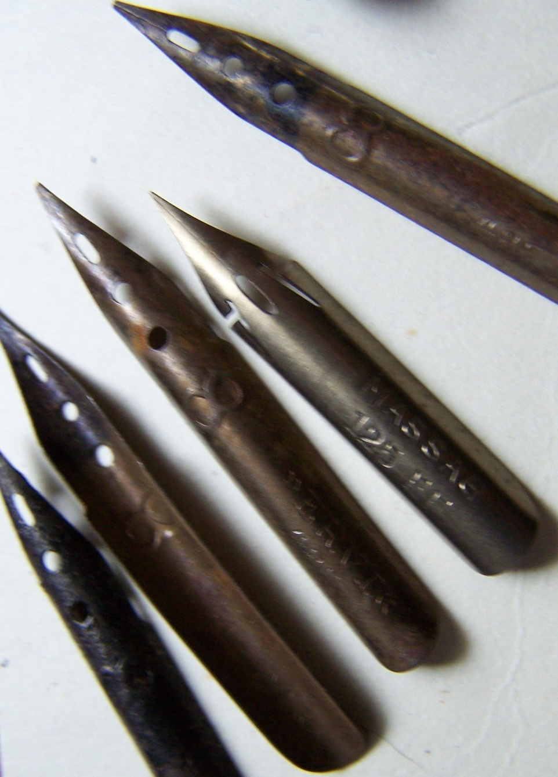
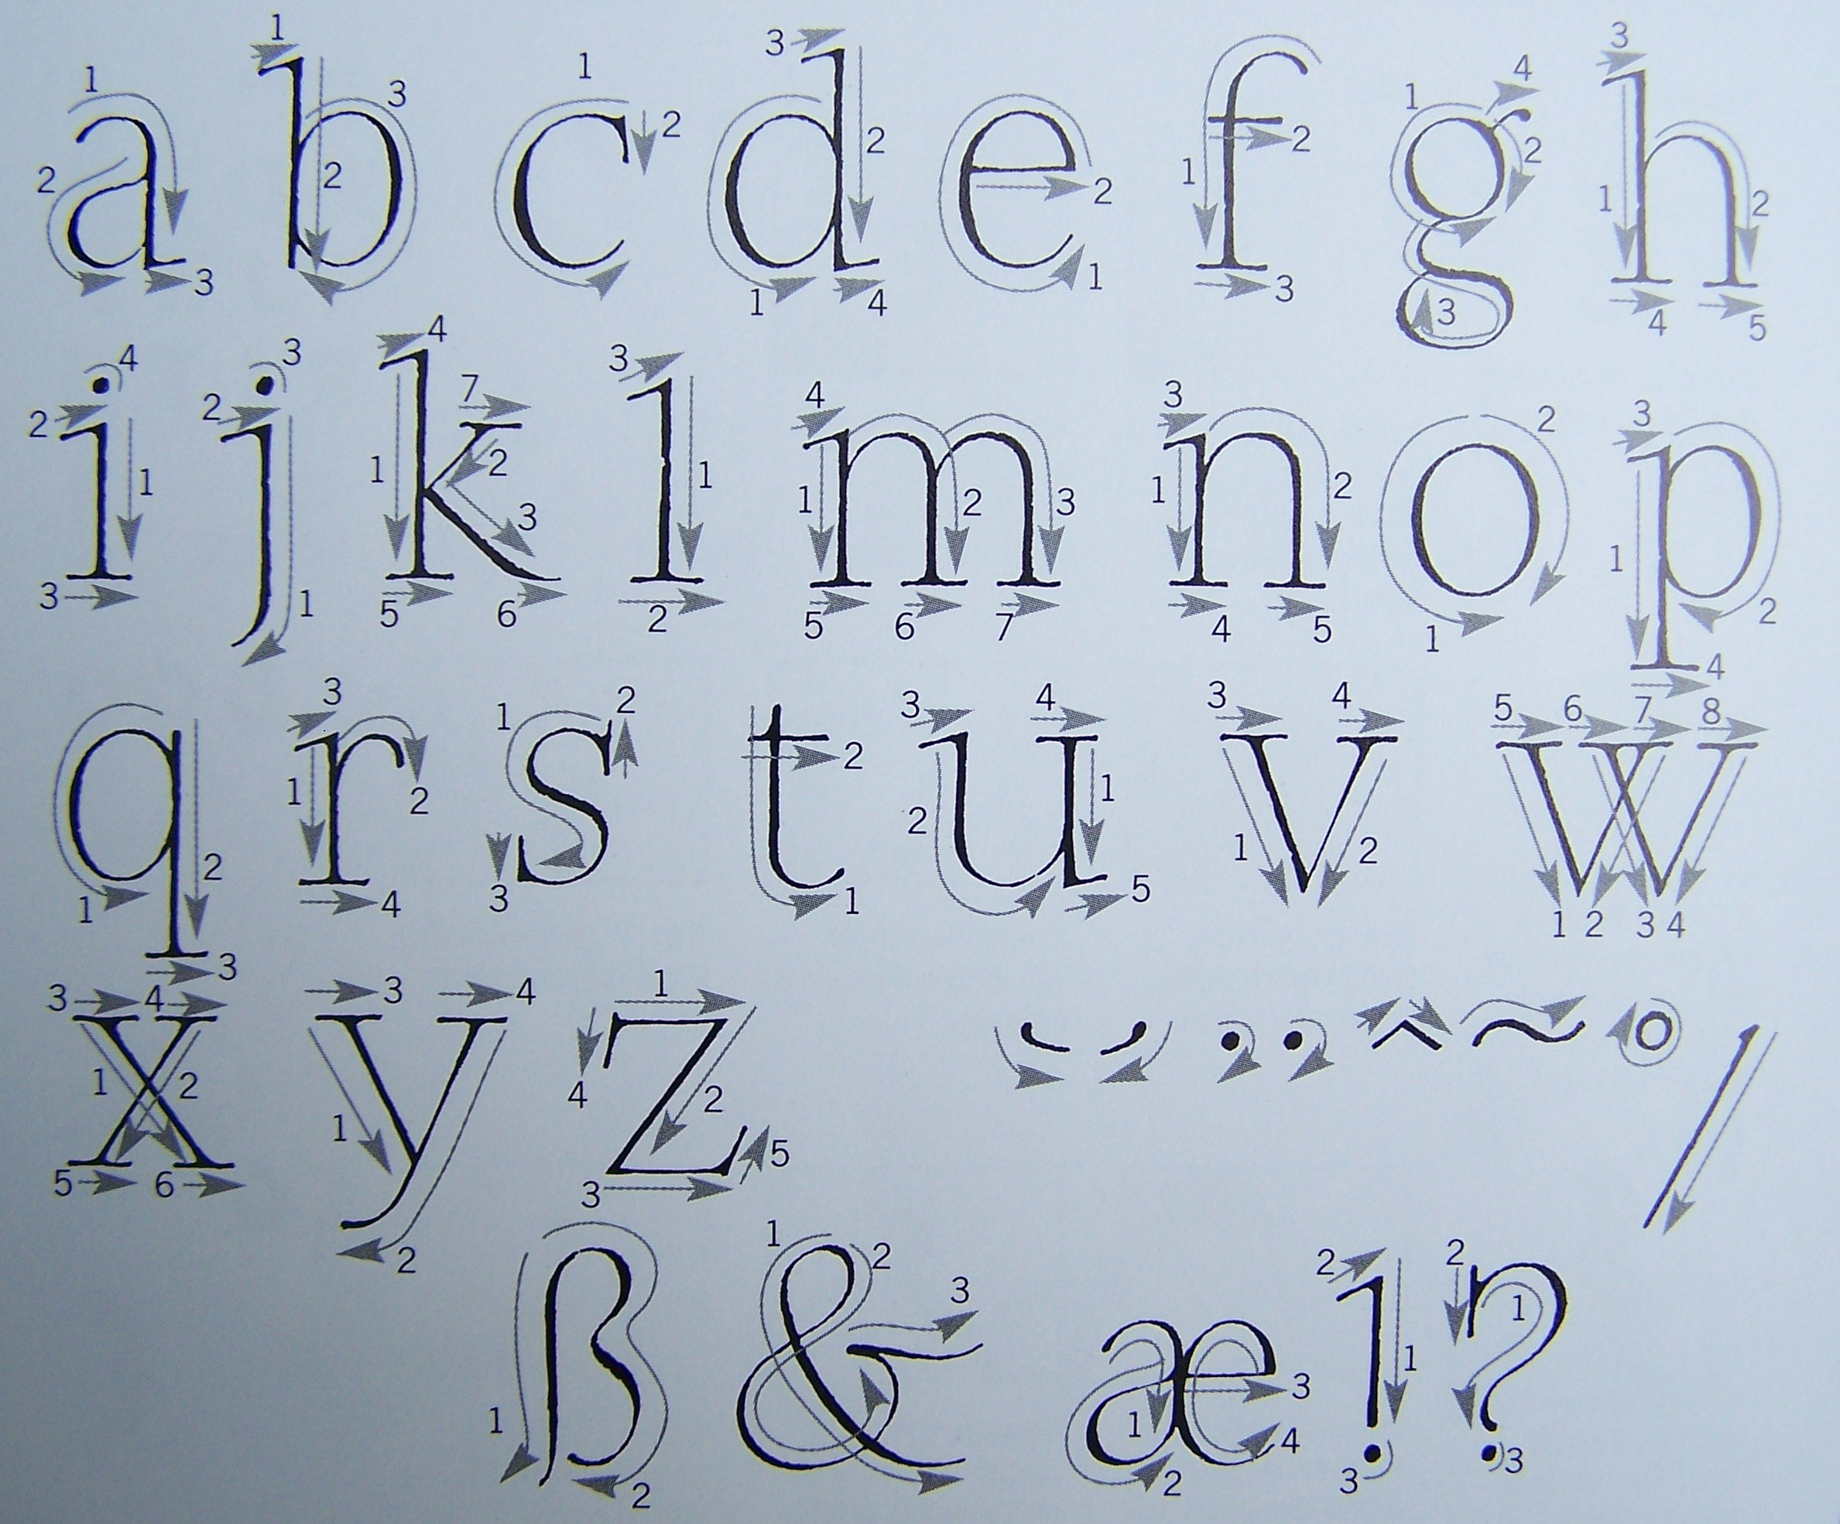
Pro kresbu písma vybírej pro sebe spolehlivé nástroje
Každé písmo chce ten pravý s určitou stopou
psaní písma perem - latinka
HARRIS, David. Kaligrafie: nakl. Slovart 2004
Archiv autora
©c.zuk

Slide 11
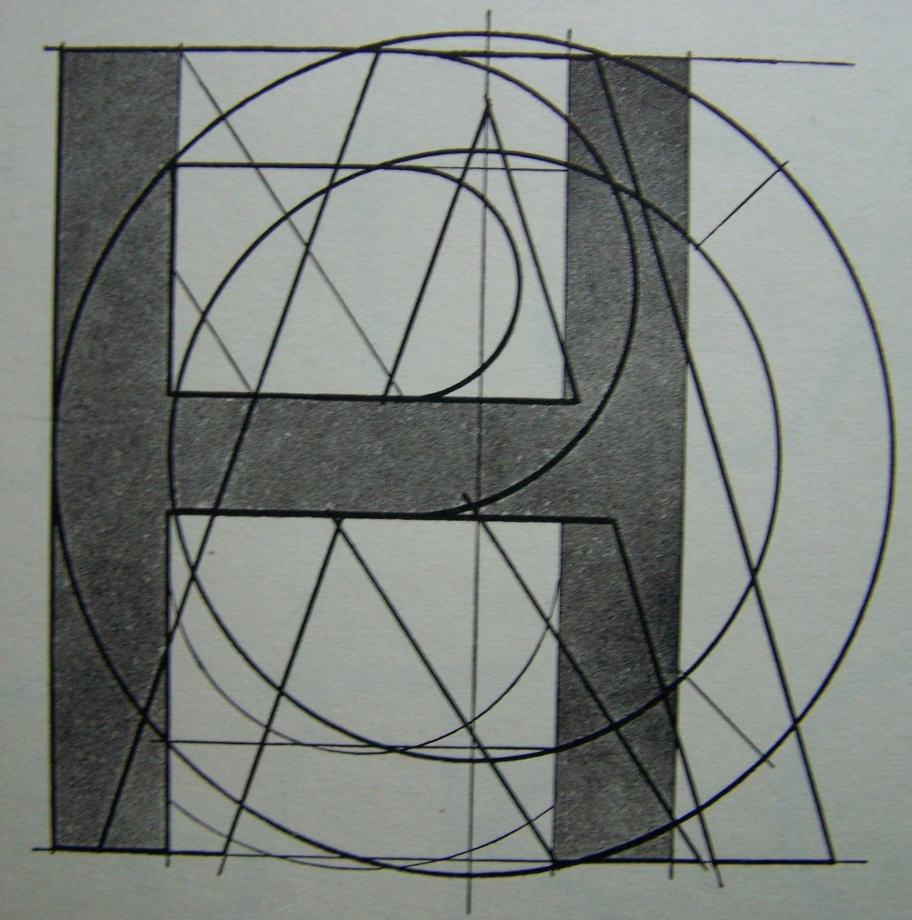
konstrukce písma – kruhový grotesk
Archiv autora
LANZ, Bohumil, Němeček Zdeněk.
Písmo v propagaci: Praha Merkur 1974
©c.zuk

Slide 12
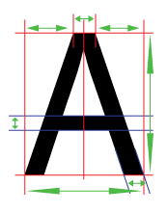
Konstruované bezpatkové písmo
Jedná se o jednoduše rýsované geometrické tvary.
Písmena je dobré umístit do obdélníků, od jejich krajů pak měřit jednotlivé vzdálenosti, tloušťky tahů a úhly.
Při psaní rýsovaného textu je třeba dbát na rozpal mezi jednotlivými písmeny.
Nespoléhej se ani na počítačovou sazbu
HARRIS, David. Kaligrafie: nakl. Slovart 2004
Po napsání textu PC fontem vyjdou někdy „rozpalové paskvily“
©c.zuk

Slide 13
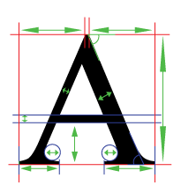
Konstruované patkové písmo
Je na rýsování obtížnější, obzvlášť, pokud má různé síly tahů.
Je potřeba používat kružítko a křivítka, pečlivě měřit všechny vzdálenosti a úhly
U patkového písma měj při sobě i úhloměr.
HARRIS, David. Kaligrafie: nakl. Slovart 2004
©c.zuk

Slide 14
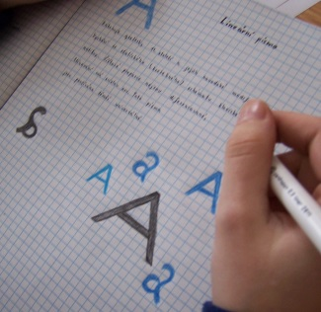
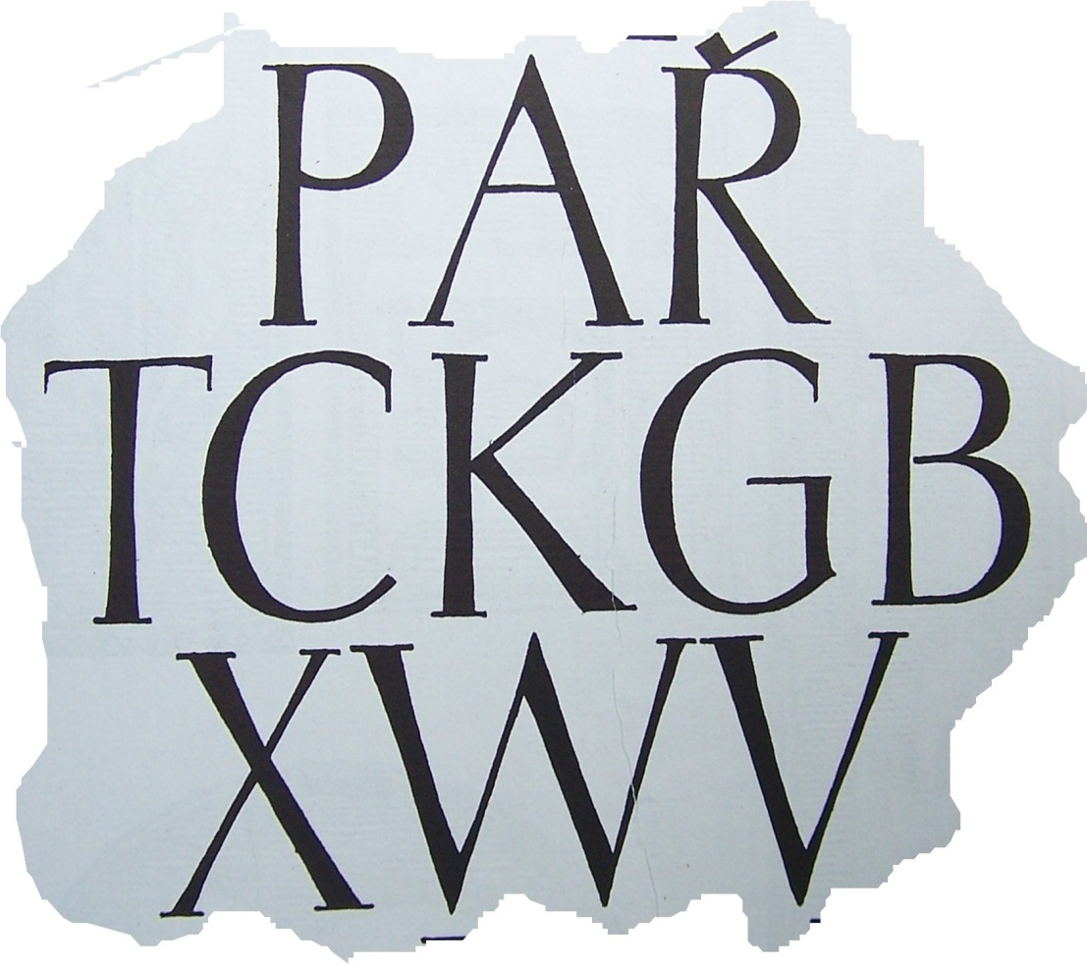
psaná a kreslená písma
jsou stále v dnešní reklamě
plné technologií opomíjená
Antikva psaná perem
Archiv autora
Archiv autora
©c.zuk

Slide 15
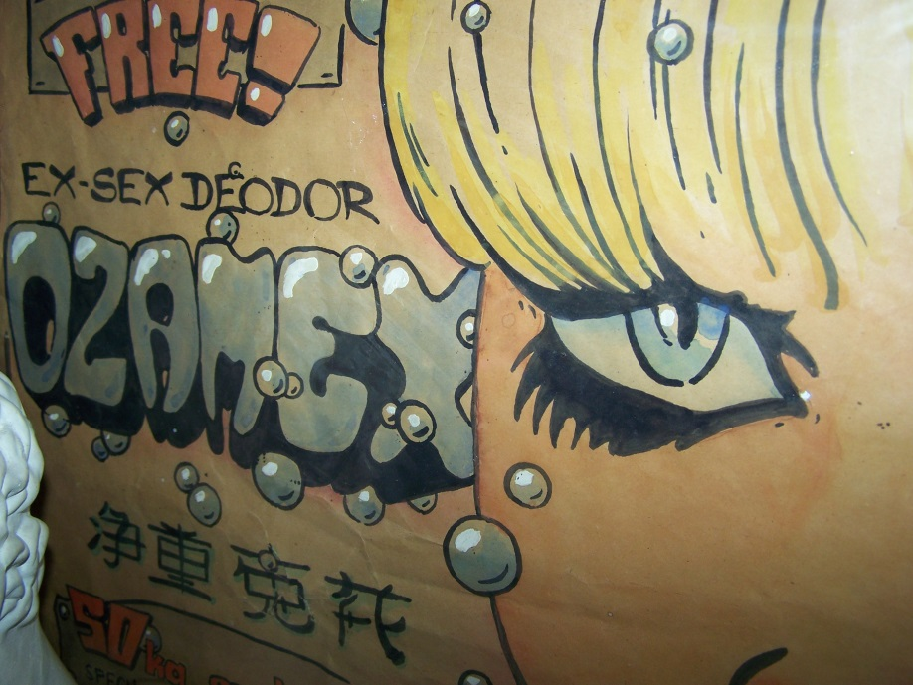
Pracovní list
Návrh plakátu
Vytvoř barevný návrh plakátu
Formát A2
Téma volitelné
Použij v návrhu pouze ručně psaná písma
Text v plakátu: hlavní, vedlejší
Technika kresby, malby(podle tvé schopnosti)
Ukázka 1: tempera
Archiv autora
Ukázka 2: vodové barvy - tuš
©c.zuk
Archiv autora
©c.zuk

Slide 16
Použitá literatura
[1] LANZ, Bohumil, Němeček Zdeněk. Písmo v propagaci: Praha Merkur 1974
[2] archiv autora, KODĚROVÁ, Zuzana. Fotografie: galerie c. zuk 2000-2013.
Autorem fotografií, není-li uvedeno jinak, je Zuzana Koděrová. Autor (Zuzana Koděrová)
souhlasí s jejich zveřejněním na Metodickém portálu.

